Slide 1

EFB108 - Matemática Computacional
2º Bimestre – Aula 09
Aproximações de funções
coeficiente de determinação / Transformações

Slide 2
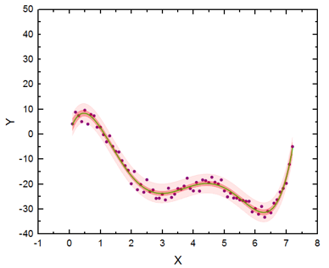
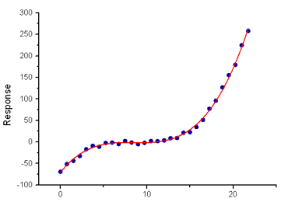
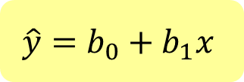
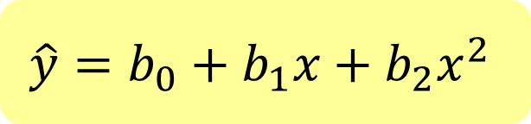
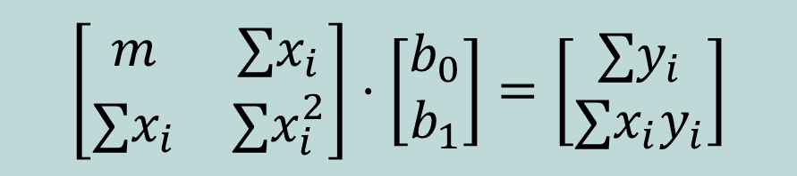
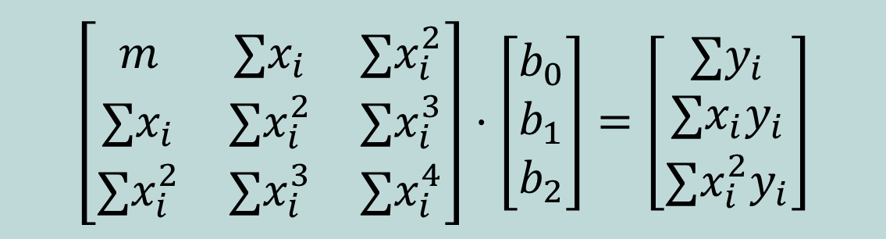
Ajuste Polinomial
• Ajuste linear:
$$\hat{y}=b_{0}+b_{1}x$$
$$\left[\begin{matrix}m & ∑x_{i} \\ ∑x_{i} & ∑x_{i}^{2}\end{matrix}\right]⋅\left[\begin{matrix}b_{0} \\ b_{1}\end{matrix}\right]=\left[\begin{matrix}∑y_{i} \\ ∑x_{i}y_{i}\end{matrix}\right]$$
$$\left[\begin{matrix}m & ∑x_{i} & ∑x_{i}^{2} \\ ∑x_{i} & ∑x_{i}^{2} & ∑x_{i}^{3} \\ ∑x_{i}^{2} & ∑x_{i}^{3} & ∑x_{i}^{4}\end{matrix}\right]⋅\left[\begin{matrix}b_{0} \\ b_{1} \\ b_{2}\end{matrix}\right]=\left[\begin{matrix}∑y_{i} \\ ∑x_{i}y_{i} \\ ∑x_{i}^{2}y_{i}\end{matrix}\right]$$
• Ajuste quadrático:
$$\hat{y}=b_{0}+b_{1}x+b_{2}x^{2}$$

Slide 3
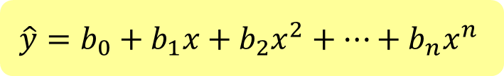
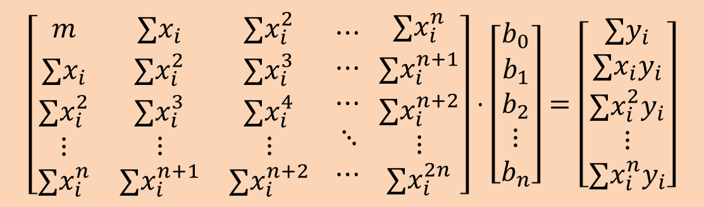
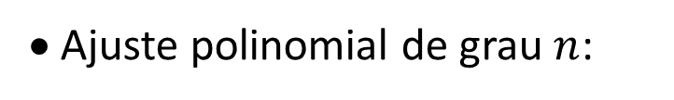
Ajuste Polinomial
• Ajuste polinomial de grau $n$:
$$\hat{y}=b_{0}+b_{1}x+b_{2}x^{2}+⋯+b_{n}x^{n}$$
$$\left[\begin{matrix}m & ∑x_{i} & ∑x_{i}^{2} \\ ∑x_{i} & ∑x_{i}^{2} & ∑x_{i}^{3} \\ \begin{matrix}∑x_{i}^{2} \\ ⋮ \\ ∑x_{i}^{n}\end{matrix} & \begin{matrix}∑x_{i}^{3} \\ ⋮ \\ ∑x_{i}^{n+1}\end{matrix} & \begin{matrix}∑x_{i}^{4} \\ ⋮ \\ ∑x_{i}^{n+2}\end{matrix}\end{matrix}\begin{matrix}∑⋯ \\ ∑⋯ \\ \begin{matrix}∑⋯ \\ ∑⋱ \\ ∑⋯\end{matrix}\end{matrix} \begin{matrix}∑x_{i}^{n} \\ ∑x_{i}^{n+1} \\ \begin{matrix}∑x_{i}^{n+2} \\ ⋮ \\ ∑x_{i}^{2n}\end{matrix}\end{matrix}\right]⋅\left[\begin{matrix}b_{0} \\ b_{1} \\ \begin{matrix}b_{2} \\ ⋮ \\ b_{n}\end{matrix}\end{matrix}\right]=\left[\begin{matrix}∑y_{i} \\ ∑x_{i}y_{i} \\ \begin{matrix}∑x_{i}^{2}y_{i} \\ ⋮ \\ ∑x_{i}^{n}y_{i}\end{matrix}\end{matrix}\right]$$

Slide 4
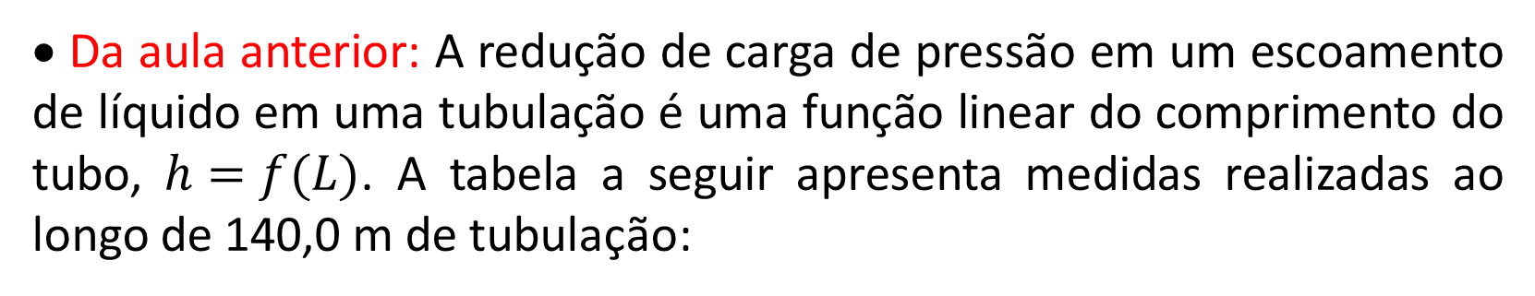
Aproximação de funções
• Da aula anterior: A redução de carga de pressão em um escoamento de líquido em uma tubulação é uma função linear do comprimento do tubo, $h=f(L)$. A tabela a seguir apresenta medidas realizadas ao longo de 140,0 m de tubulação:
L (m) | 0,0 | 20,0 | 42,0 | 60,0 | 78,0 | 100,0 | 120,0 | 140,0
h (m) | 125,0 | 117,0 | 110,0 | 94,0 | 90,0 | 83,0 | 75,0 | 60,0
Determinar o valor da carga de pressão quando o comprimento da tubulação for igual a 110,0 m.

Slide 5
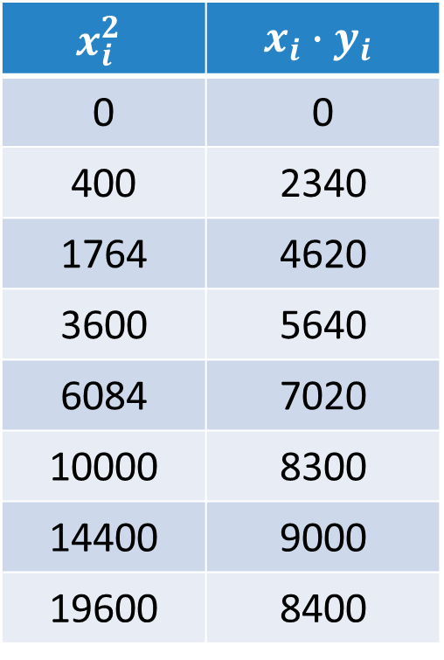
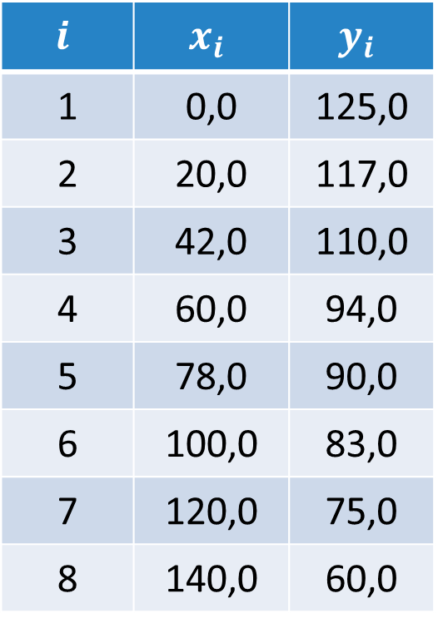


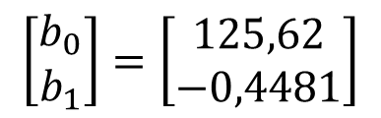
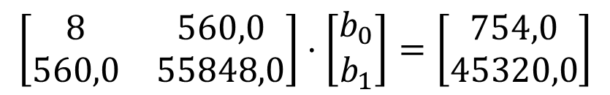
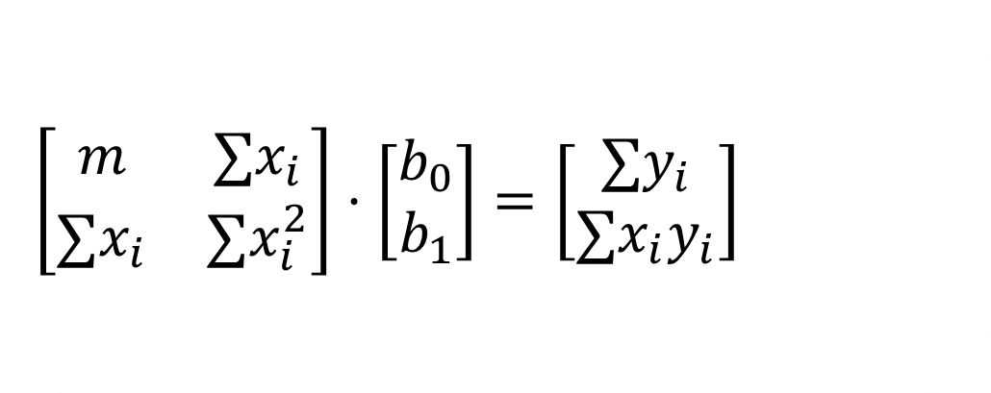
$$i$$ | $$x_{i}$$ | $$y_{i}$$
1 | 0,0 | 125,0
2 | 20,0 | 117,0
3 | 42,0 | 110,0
4 | 60,0 | 94,0
5 | 78,0 | 90,0
6 | 100,0 | 83,0
7 | 120,0 | 75,0
8 | 140,0 | 60,0
$$x_{i}^{2}$$ | $$x_{i}∙y_{i}$$
0 | 0
400 | 2340
1764 | 4620
3600 | 5640
6084 | 7020
10000 | 8300
14400 | 9000
19600 | 8400
$$\left[\begin{matrix}b_{0} \\ b_{1}\end{matrix}\right]=\left[\begin{matrix}125,62 \\ −0,4481\end{matrix}\right]$$
$$\left[\begin{matrix}m & ∑x_{i} \\ ∑x_{i} & ∑x_{i}^{2}\end{matrix}\right]⋅\left[\begin{matrix}b_{0} \\ b_{1}\end{matrix}\right]=\left[\begin{matrix}∑y_{i} \\ ∑x_{i}y_{i}\end{matrix}\right]$$
$$\left[\begin{matrix}8 & 560,0 \\ 560,0 & 55848,0\end{matrix}\right]⋅\left[\begin{matrix}b_{0} \\ b_{1}\end{matrix}\right]=\left[\begin{matrix}754,0 \\ 45320,0\end{matrix}\right]$$
$$\hat{y}=125,62−0,4481x$$
$$∑$$ | 560,0 | 754,0 | 55848,0 | 45320,0

Slide 6
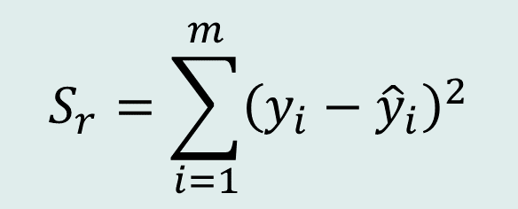
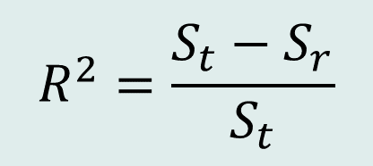

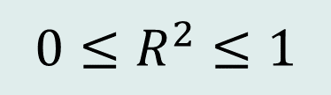
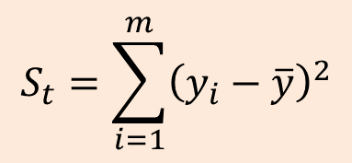

Coeficiente de Determinação ($R^{2}$)
• Quantifica a qualidade do ajuste;
• É um valor normalizado entre 0 e 1.
$$0≤R^{2}≤1$$
$$R^{2}=\frac{S_{t}−S_{r}}{S_{t}}$$
$$S_{t}=\sum_{i=1}^{m}{{\left(y_{i}−\overline{y}\right)}^{2}}$$
Soma dos quadrados das diferenças entre cada valor de $y$ e a média de $y$
$$S_{r}=\sum_{i=1}^{m}{{\left(y_{i}−{\hat{y}}_{i}\right)}^{2}}$$
Soma dos quadrados dos desvios

Slide 7
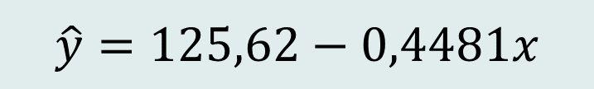
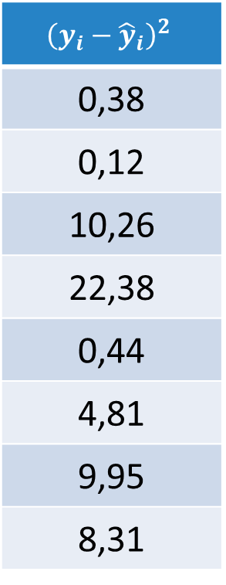


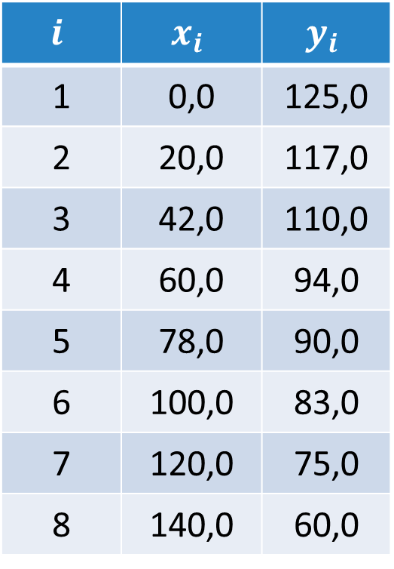
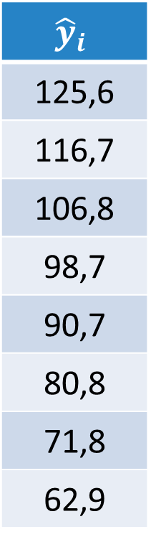
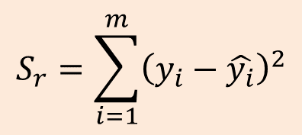
$$i$$ | $$x_{i}$$ | $$y_{i}$$
1 | 0,0 | 125,0
2 | 20,0 | 117,0
3 | 42,0 | 110,0
4 | 60,0 | 94,0
5 | 78,0 | 90,0
6 | 100,0 | 83,0
7 | 120,0 | 75,0
8 | 140,0 | 60,0
$${\hat{y}}_{i}$$
125,6
116,7
106,8
98,7
90,7
80,8
71,8
62,9
$${\left(y_{i}−{\hat{y}}_{i}\right)}^{2}$$
0,38
0,12
10,26
22,38
0,44
4,81
9,95
8,31
$$\hat{y}=125,62−0,4481x$$
$$R^{2}=\frac{S_{t}−S_{r}}{S_{t}}$$
$$S_{r}=\sum_{i=1}^{m}{{\left(y_{i}−\hat{y_{i}}\right)}^{2}}$$
$$∑$$ | 560,0 | 754,0
56,65

Slide 8

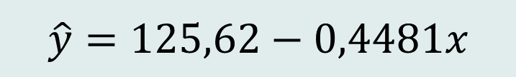


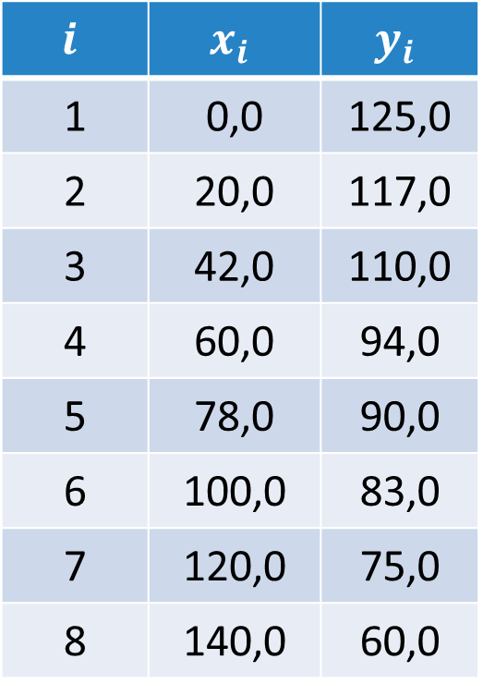
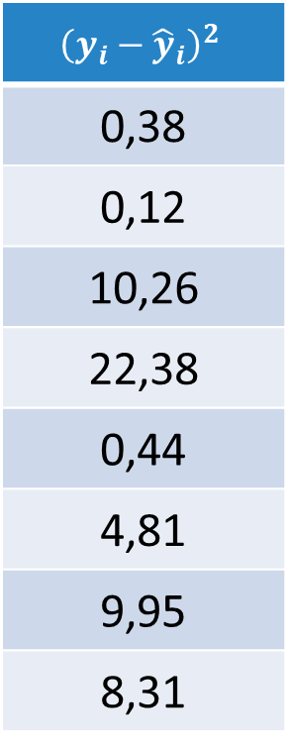

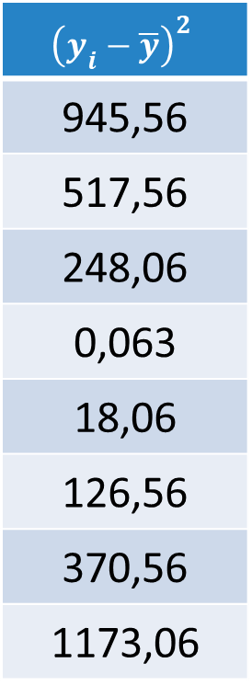
$$i$$ | $$x_{i}$$ | $$y_{i}$$
1 | 0,0 | 125,0
2 | 20,0 | 117,0
3 | 42,0 | 110,0
4 | 60,0 | 94,0
5 | 78,0 | 90,0
6 | 100,0 | 83,0
7 | 120,0 | 75,0
8 | 140,0 | 60,0
$${\left(y_{i}−{\hat{y}}_{i}\right)}^{2}$$
0,38
0,12
10,26
22,38
0,44
4,81
9,95
8,31
$${\left(y_{i}−\overline{y}\right)}^{2}$$
945,56
517,56
248,06
0,063
18,06
126,56
370,56
1173,06
$$\hat{y}=125,62−0,4481x$$
$$R^{2}=\frac{S_{t}−S_{r}}{S_{t}}$$
$$S_{t}=\sum_{i=1}^{m}{{\left(y_{i}−\overline{y}\right)}^{2}}$$
$$∑$$ | 560,0 | 754,0
56,65
3399,48
$$\overline{y}=94,30$$

Slide 9
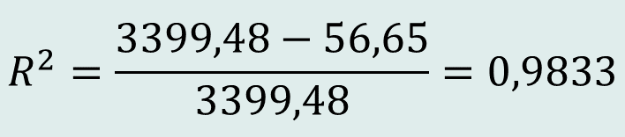
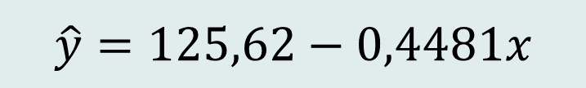
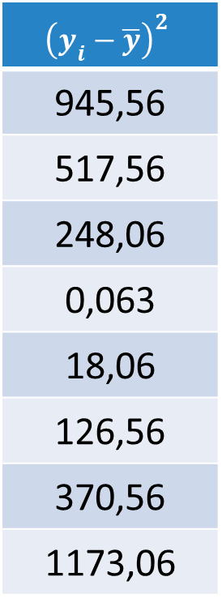

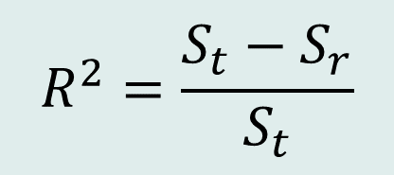
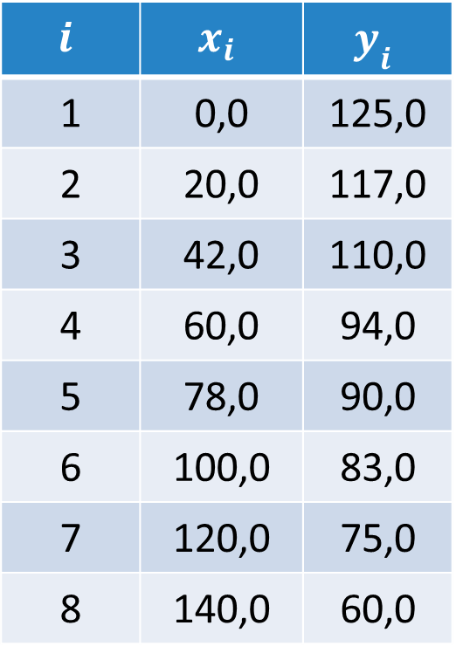
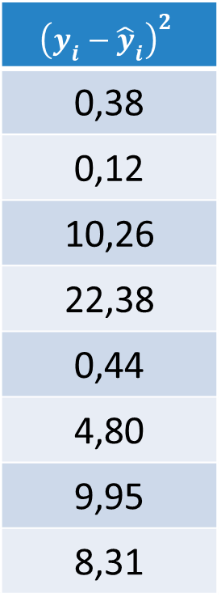

$$i$$ | $$x_{i}$$ | $$y_{i}$$
1 | 0,0 | 125,0
2 | 20,0 | 117,0
3 | 42,0 | 110,0
4 | 60,0 | 94,0
5 | 78,0 | 90,0
6 | 100,0 | 83,0
7 | 120,0 | 75,0
8 | 140,0 | 60,0
$${\left(y_{i}−{\hat{y}}_{i}\right)}^{2}$$
0,38
0,12
10,26
22,38
0,44
4,80
9,95
8,31
$${\left(y_{i}−\overline{y}\right)}^{2}$$
945,56
517,56
248,06
0,063
18,06
126,56
370,56
1173,06
$$\hat{y}=125,62−0,4481x$$
$$R^{2}=\frac{S_{t}−S_{r}}{S_{t}}$$
$$\overline{y}=94,30$$
$$R^{2}=\frac{3399,48−56,65}{3399,48}=0,9833$$
$$∑$$ | 560,0 | 754,0
56,65
3399,48

Slide 10
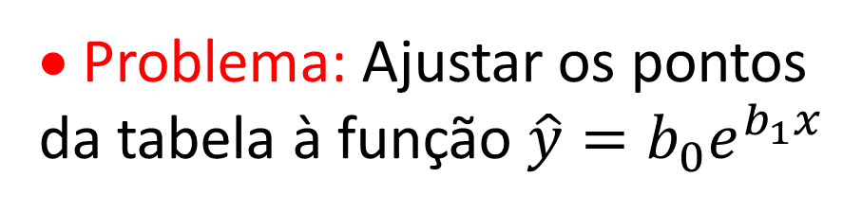
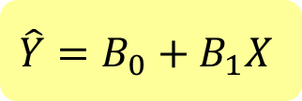
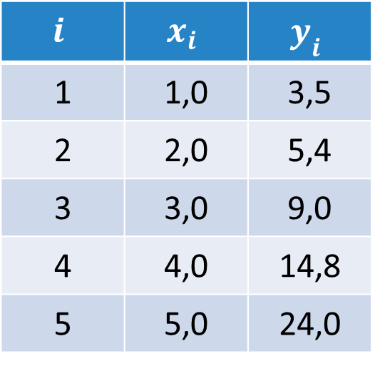
Transformações
• Problema: Ajustar os pontos da tabela à função $\hat{y}=b_{0}e^{b_{1}x}$
Não é um polinômio!
$$i$$ | $$x_{i}$$ | $$y_{i}$$
1 | 1,0 | 3,5
2 | 2,0 | 5,4
3 | 3,0 | 9,0
4 | 4,0 | 14,8
5 | 5,0 | 24,0
$$\hat{Y}=B_{0}+B_{1}X$$

Slide 11


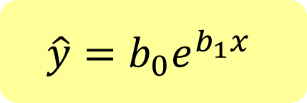

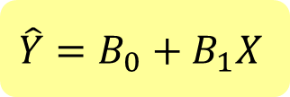

Transformações
$$\hat{y}=b_{0}e^{b_{1}x}$$
$$\hat{Y}=B_{0}+B_{1}X$$
$$\ln\left(\hat{y}\right)=\ln{(b_{0}e^{b_{1}x})}$$
$$\ln\left(\hat{y}\right)=\ln\left(b_{0}\right)+\ln{(e^{b_{1}x})}$$
Reta em eixo monolog
$$\ln\left(\hat{y}\right)=\ln\left(b_{0}\right)+b_{1}x$$
$$\hat{Y}=B_{0}+B_{1}X$$

Slide 12
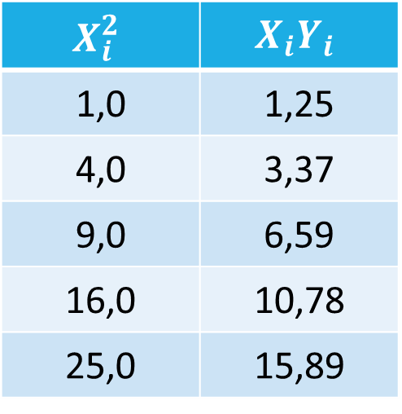
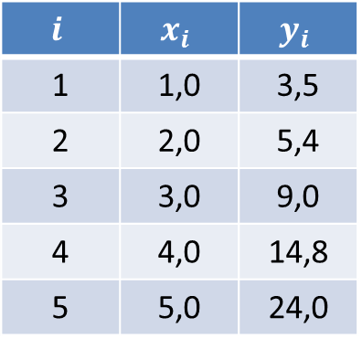
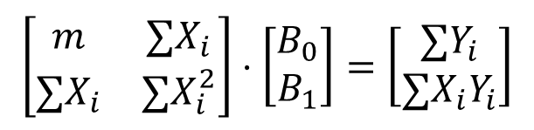
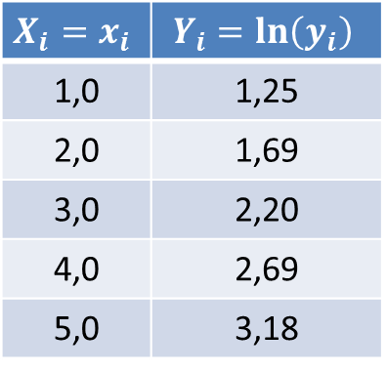
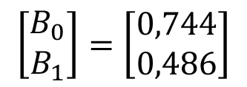

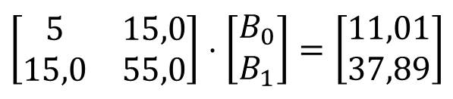

Transformações
$$i$$ | $$x_{i}$$ | $$y_{i}$$
1 | 1,0 | 3,5
2 | 2,0 | 5,4
3 | 3,0 | 9,0
4 | 4,0 | 14,8
5 | 5,0 | 24,0
$$X_{i}=x_{i}$$ | $$Y_{i}=ln\left(y_{i}\right)$$
1,0 | 1,25
2,0 | 1,69
3,0 | 2,20
4,0 | 2,69
5,0 | 3,18
$$X_{i}^{2}$$ | $$X_{i}Y_{i}$$
1,0 | 1,25
4,0 | 3,37
9,0 | 6,59
16,0 | 10,78
25,0 | 15,89
$$\left[\begin{matrix}B_{0} \\ B_{1}\end{matrix}\right]=\left[\begin{matrix}0,744 \\ 0,486\end{matrix}\right]$$
$$∑$$ | 15,0 | 11,01 | 55,0 | 37,89
$$\ln\left(\hat{y}\right)=\ln\left(b_{0}\right)+b_{1}x$$
$$\left[\begin{matrix}m & ∑X_{i} \\ ∑X_{i} & ∑X_{i}^{2}\end{matrix}\right]⋅\left[\begin{matrix}B_{0} \\ B_{1}\end{matrix}\right]=\left[\begin{matrix}∑Y_{i} \\ ∑X_{i}Y_{i}\end{matrix}\right]$$
$$\left[\begin{matrix}5 & 15,0 \\ 15,0 & 55,0\end{matrix}\right]⋅\left[\begin{matrix}B_{0} \\ B_{1}\end{matrix}\right]=\left[\begin{matrix}11,01 \\ 37,89\end{matrix}\right]$$
$$\hat{Y}=B_{0}+B_{1}X$$

Slide 13

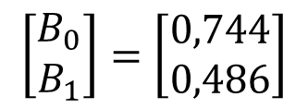

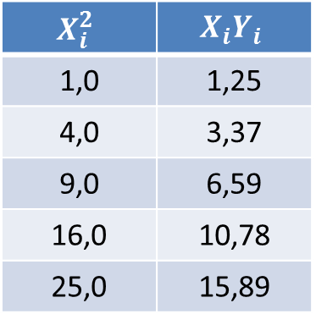
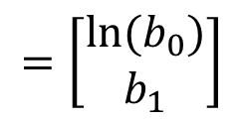

Transformações
$$i$$ | $$x_{i}$$ | $$y_{i}$$
1 | 1,0 | 3,5
2 | 2,0 | 5,4
3 | 3,0 | 9,0
4 | 4,0 | 14,8
5 | 5,0 | 24,0
$$X_{i}=x_{i}$$ | $$Y_{i}=ln\left(y_{i}\right)$$
1,0 | 1,25
2,0 | 1,69
3,0 | 2,20
4,0 | 2,69
5,0 | 3,18
$$X_{i}^{2}$$ | $$X_{i}Y_{i}$$
1,0 | 1,25
4,0 | 3,37
9,0 | 6,59
16,0 | 10,78
25,0 | 15,89
$$\ln\left(\hat{y}\right)=\ln\left(b_{0}\right)+b_{1}x$$
$$\hat{Y}=B_{0}+B_{1}X$$
$$∑$$ | 15,0 | 11,01 | 55,0 | 37,89
$$\left[\begin{matrix}B_{0} \\ B_{1}\end{matrix}\right]=\left[\begin{matrix}0,744 \\ 0,486\end{matrix}\right]$$
$$=\left[\begin{matrix}ln⁡(b_{0}) \\ b_{1}\end{matrix}\right]$$
$$\hat{y}=b_{0} e^{b_{1}x}=2,10 e^{0,486x}$$

Slide 14
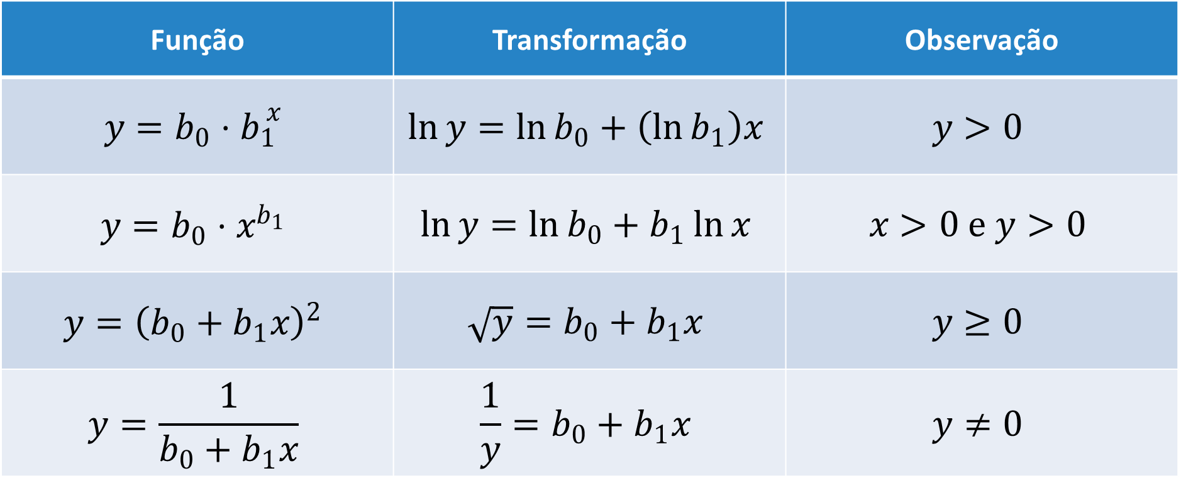
Transformações: outros casos
Função | Transformação | Observação
$$y=b_{0}⋅b_{1}^{ x}$$ | $$\ln{y}=\ln{b_{0}}+\left(\ln{b_{1}}\right)x$$ | $$y>0$$
$$y=b_{0}⋅x^{b_{1}}$$ | $$\ln{y}=\ln{b_{0}}+b_{1}\ln{x}$$ | $$x>0 e y>0$$
$$y={\left(b_{0}+b_{1}x\right)}^{2}$$ | $$\sqrt{y}=b_{0}+b_{1}x$$ | $$y≥0$$
$$y=\frac{1}{b_{0}+b_{1}x}$$ | $$\frac{1}{y}=b_{0}+b_{1}x$$ | $$y≠0$$

Slide 15
Exercício EA09
1) A tabela abaixo apresenta os valores da pressão de vapor do pentafluoretano, HFC125 (composto empregado em sistemas de refrigeração) em função da temperatura T. Pedem-se os parâmetros A e B da equação de Antoine simplificada e o coeficiente de determinação do ajuste realizado.
T (° C) | -40 | -35 | -30 | -25 | -20 | -15 | -10 | -5 | 0 | 5 | 10 | 15
P (kPa) | 148,73 | 185,45 | 228,85 | 279,64 | 338,65 | 406,69 | 484,58 | 573,19 | 673,40 | 786,13 | 912,30 | 1052,90
Equação de Antoine simplificada: $\ln\left(P\right)=A+\frac{B}{T}$, sendo a temperatura $T$ em Kelvin.

Slide 16
Esta apresentação faz parte do material didático da disciplina EFB108 – Matemática Computacional e é complementada por notas de aulas e literatura indicada no Plano de Ensino.
O estudo desta apresentação não exime o aluno do acompanhamento das aulas
Este material foi desenvolvido pelos professores:
• Douglas Lauria
• Eduardo Nadaleto da Matta
• Marcelo Marques Gomes
• Vitor Alex Oliveira Alves
• Wilson Inacio Pereira
Edição e diagramação:
Lilian Victorino

